Slide 1


책 재고 알리미 챗봇 시스템
20173020 이경민
20173024 이지현

Slide 2

목차
3. 시스템
설계
1. 연구목적
4. 시스템
구현
2. 스토리보드
6. 기대효과 및 결론
5. 연구일정

Slide 3




연구 목적
01
챗봇 + AI 기술 접목
02
사용자에게 현실적인 서비스
+
03
인건비 + 업무시간 절약

Slide 4



스토리보드
무엇을 도와드릴까요?
○○○ 책 재고는 얼마나 있나요?
원하는 서비스를 질문/대답
○○○ 책 검색결과 입니다.
찾으시는 책이 있으신가요?
사용자가 입력한
책의 제목과 일치하는 책이나
입력 단어가 들어간 책의 목록을 표시
책 제목
작가 이름
출판사 명
Click!
사용자가 원하는 책을 선택
Write a message…

Slide 5
스토리보드
선택하신
책의 재고 현황입니다
00 점 | 5권
XX 점 | 3권
△△ 점 | 0권
□□ 점 | 1권
앞서
사용자가 선택한 책의 재고를
나타낸다.
Write a message…

Slide 6
시스템 설계
01
재고확인(Stock Dialog) 기능은 사용자가
책 이름을 검색하면 각 서점별 재고 현황을
알려 준다.
FAQ(FAQ Dialog) 기능은 QnA Maker라는 별도의 서비스를 이용해서 구성할 예정이다.
02
QnA Maker에 미리 질문과 답변을 학습시켜두면 사용자의 질문에 QnA Maker는 적절한 답변을 찾아서 대답한다.
03

Slide 7
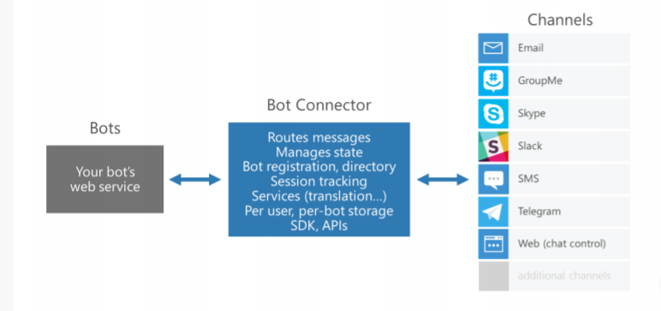
시스템 설계
챗봇
(Bot Framework)
주대화
(Root Dialog)
재고 확인
(Stock Dialog)
FAQ
(FAQ Dialog)
Q&A Maker
Microsoft
SQL Server

Slide 8






시스템 구현
봇 빌드 과정
Plan Build Test Publish Connect Evaluate

Slide 9
연구 일정
 | 1 | 2 | 3 | 4 | 5 | 6 | 7 | 8 | 9 | 10 | 11 | 12
스토리보드 회의 |  |  | - | -
S/W 개발 |  |  |  | - | - | -
서버 운용 개발 |  |  |  |  |  | - | -
UI/UX 디자인 |  |  |  |  |  |  | - | -
테스트 검증 |  |  |  |  |  |  |  | - | - | -
월 별
진행과정

Slide 10
기대효과
01
고객센터 상담 업무가 상당수 줄어들 것으로 예상되므로
인건비와 시간을 절약 할 수 있을 것이다.
02
인터넷 사용이 미숙한 디지털 소외계층 또한
손쉽게 이용할 수 있을 것이다.
03
자연스러운 대화를 통해 얻는 정보로
챗봇 서비스에 대한 사용자의 신뢰도가 향상될 것이다.

Slide 11
결론
01
사용자가 원하는 책 이름을
입력 · 선택하면
챗봇이 해당하는 책의 재고 현황을 알려주는
프로그램이 될 것이다.
02
이에 사용자는
직접 서점에 가서 책의 재고를 확인할 필요 없이
인터넷에 연결되어 있으면 언제 어디서나 손쉽게
원하는 책의 현황을 알 수 있다.

Slide 12

감사합니다
20173020 이경민
20173024 이지현

